Slide 1
TIẾT 7-9 BÀI 15: TÁC DỤNG CỦA CHẤT LỎNG LÊN VẬT ĐẶT TRONG NÓ

Slide 2
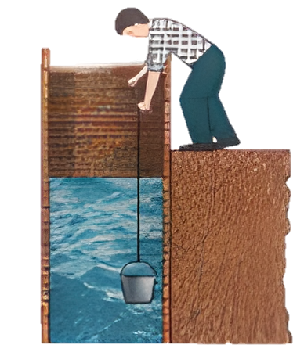
Kéo một xô nước từ giếng lên. Vì sao khi xô nước còn chìm trong nước ta thấy nhẹ hơn khi nó đã được kéo lên khỏi mặt nước?

Slide 3
NỘI DUNG BÀI HỌC
Lực Đẩy Của Chất Lỏng Lên Vật Đặt Trong Nó
Điều Kiện Định Tính Để Một Vật Nổi Hay Chìm Trong Chất Lỏng

Slide 4

Lực Đẩy Của Chất Lỏng Lên Vật Đặt Trong Nó

Slide 5


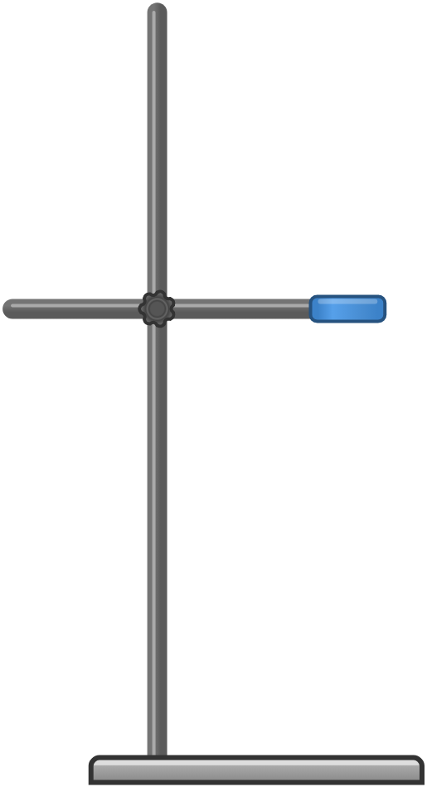



I. Lực Đẩy Của Chất Lỏng Lên Vật Đặt Trong Nó
Thí Nghiệm
Dụng Cụ
Lực Kế
Khối nhôm
Cốc nước
Cốc rượu
Giá đỡ

Slide 6
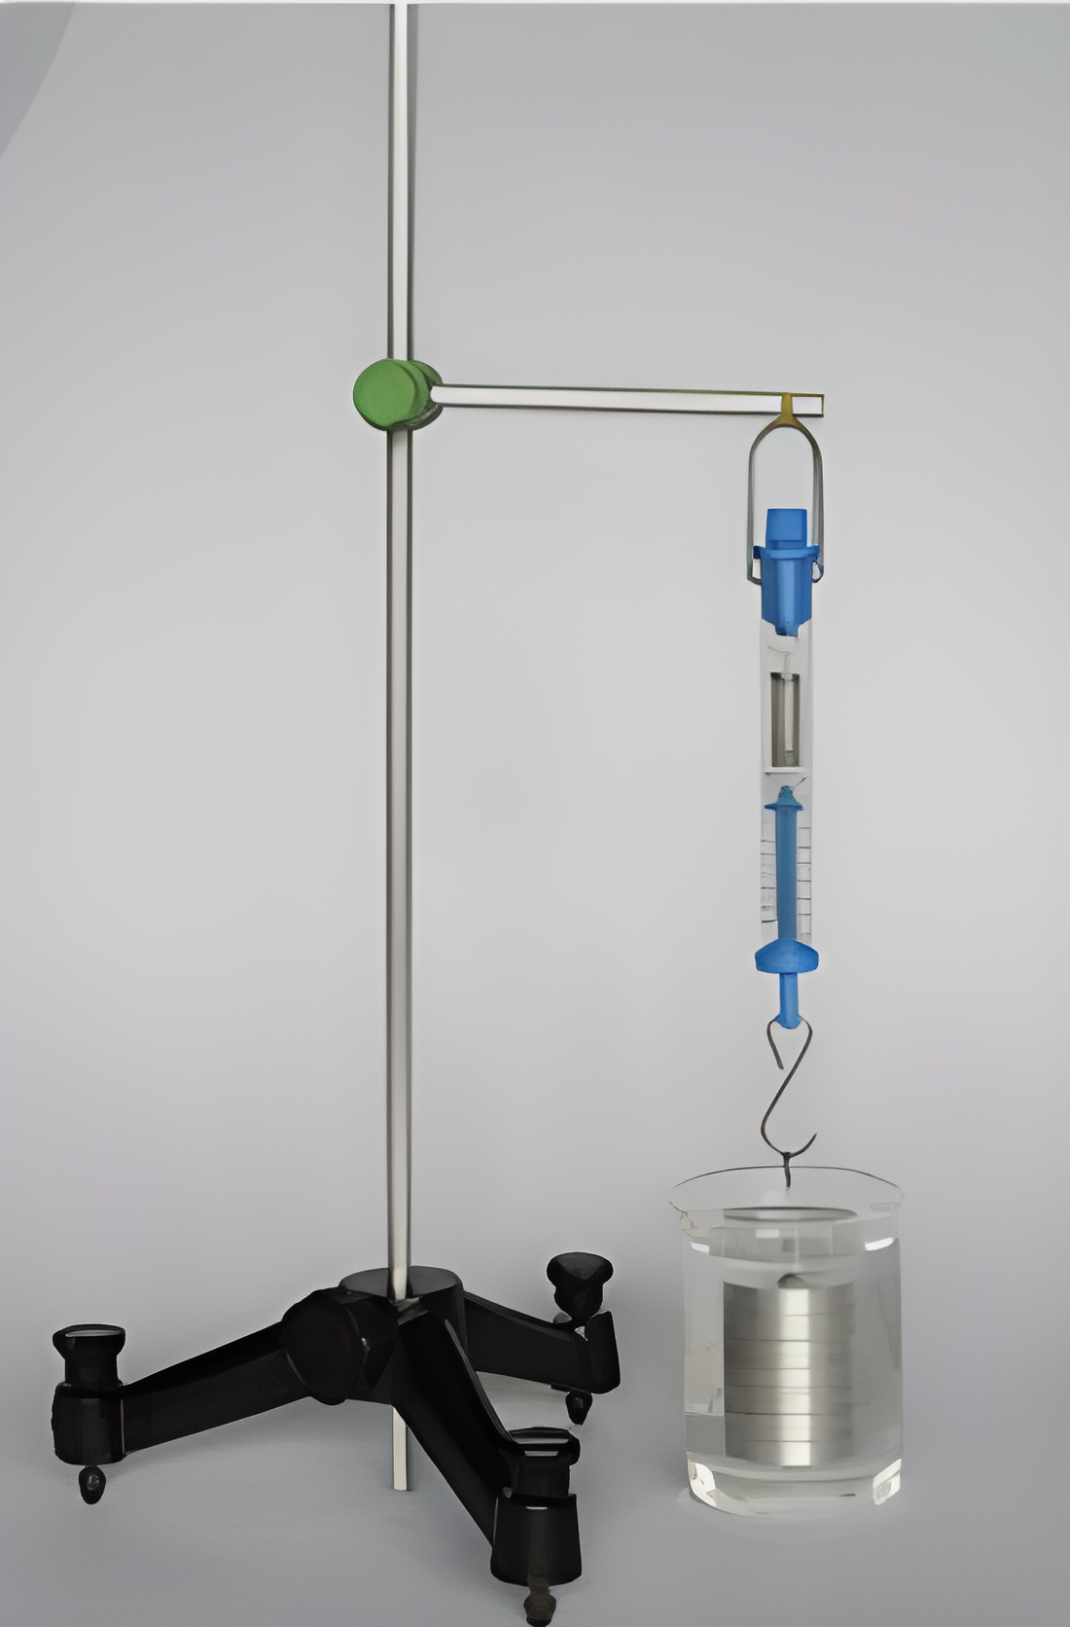
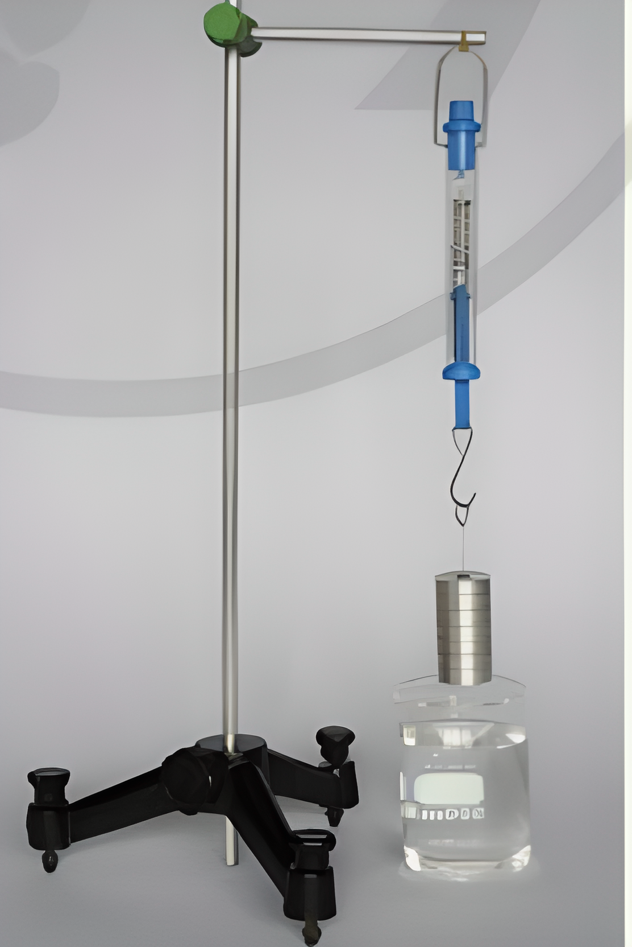
I. Lực Đẩy Của Chất Lỏng Lên Vật Đặt Trong Nó
Thí Nghiệm
Bước 1:
Lắp dụng cụ thí nghiệm như hình
Bước 2:
Treo khối nhôm vào lực kế. Đọc P
Bước 3:
Dịch từ từ khối nhôm chìm trong nước
Theo dõi sự thay đổi số chỉ lực kế
Khối nhôm không chạm đáy
Đọc P₁
Lặp lại các bước thí nghiệm đối với rượu

Slide 7

Câu Hỏi
Hoàn thành bảng sau
 | P | P₁ | So sánh P và P₁ | Hướng của lực do chất lỏng tác dụng lên khối nhôm | Nhận xét sự thay đổi khi vật dần chìm
TN với Nước
TN với Rượu

Slide 8

Trả Lời
 | P | P₁ | So sánh P và P₁ | Hướng của lực do chất lỏng tác dụng lên khối nhôm | Nhận xét sự thay đổi độ lớn lực khi vật dần chìm
TN với Nước
TN với Rượu
P₁ < P
Hướng lên trên
Giảm dần
P₁ < P
Hướng lên trên
Giảm dần

Slide 9


I. Lực Đẩy Của Chất Lỏng Lên Vật Đặt Trong Nó
Khi một vật được nhúng chìm trong chất lỏng, nó sẽ chịu tác dụng của 1 lực hướng thẳng đứng từ dưới lên, được gọi là lực đẩy Acsimet
F_{A}
A .
P

Slide 10

Câu Hỏi
Biểu diễn lực đẩy acsimet tác dụng vào vật đặt trong chất lỏng
F_{A}
A .
P
Trả Lời

Slide 11
Kéo một xô nước từ giếng lên. Vì sao khi xô nước còn chìm trong nước ta thấy nhẹ hơn khi nó đã được kéo lên khỏi mặt nước?

Slide 12
Khi xô nước còn chìm trong nước có lực đẩy acsimet tác dụng lên xô nước làm xô nước nhẹ hơn khi nó đã được kéo lên khỏi mặt nước

Slide 13

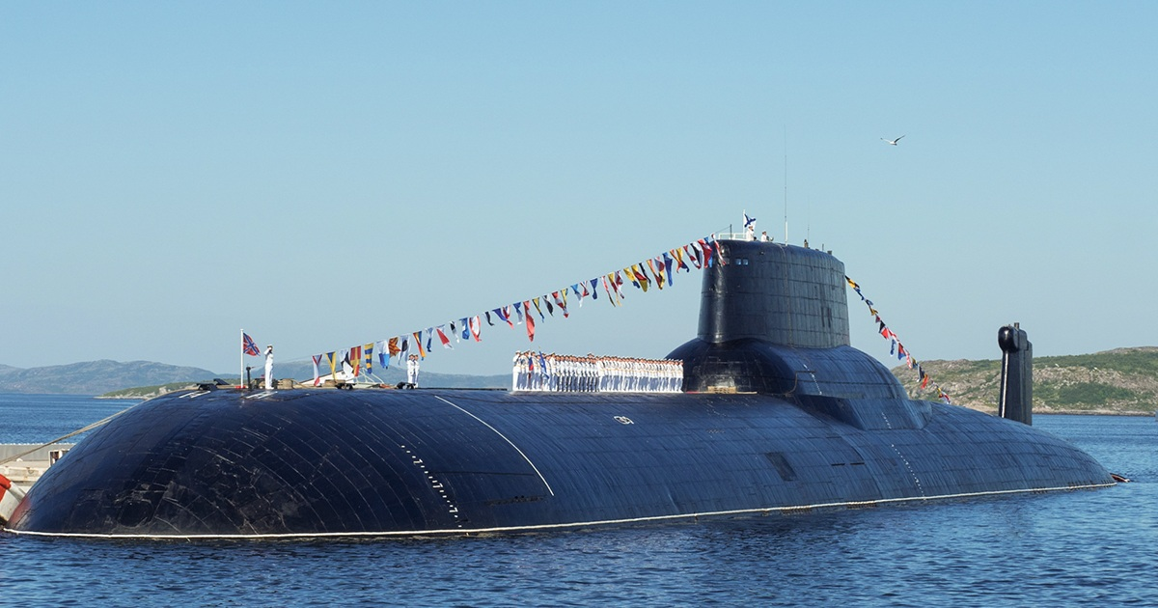
Câu Hỏi
Nêu ví dụ về lực đẩy acsimet trong thực tế
Trả Lời

Slide 14

Làm thế nào để xác định độ lớn lực đẩy Acsimet???

Slide 15


I. Lực Đẩy Của Chất Lỏng Lên Vật Đặt Trong Nó
Thí Nghiệm
Dụng Cụ
Lực Kế
Giá đỡ
Khối nhôm
2 cốc
Bình tràn
Cốc nước

Slide 16
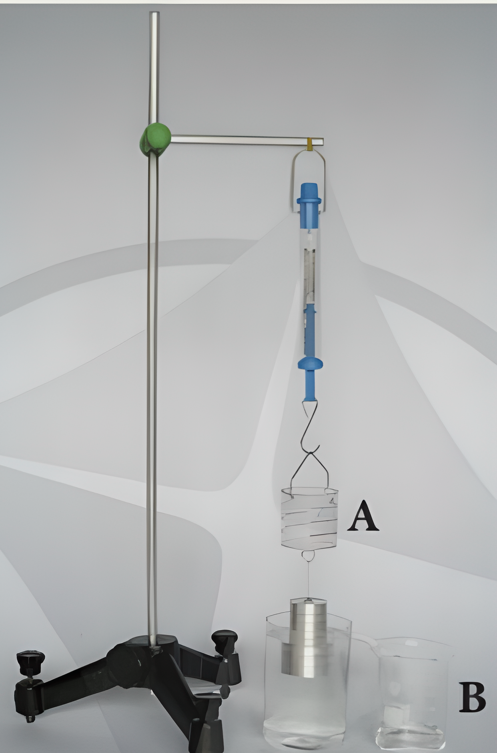
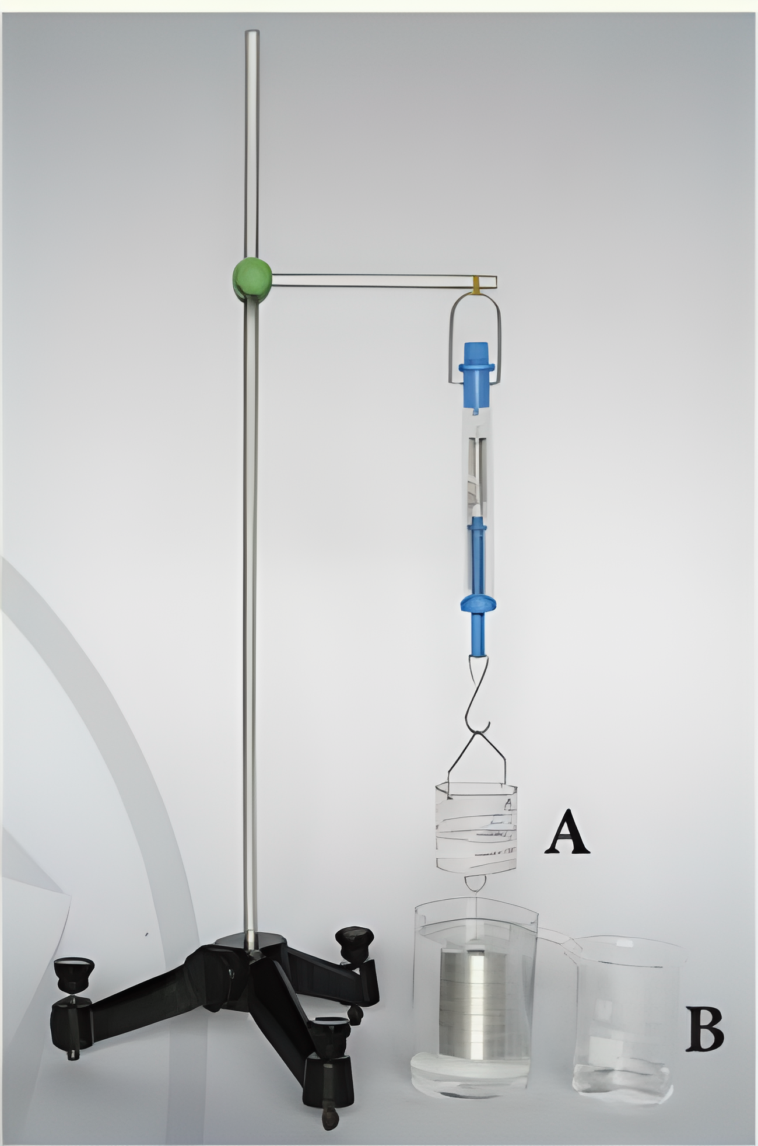
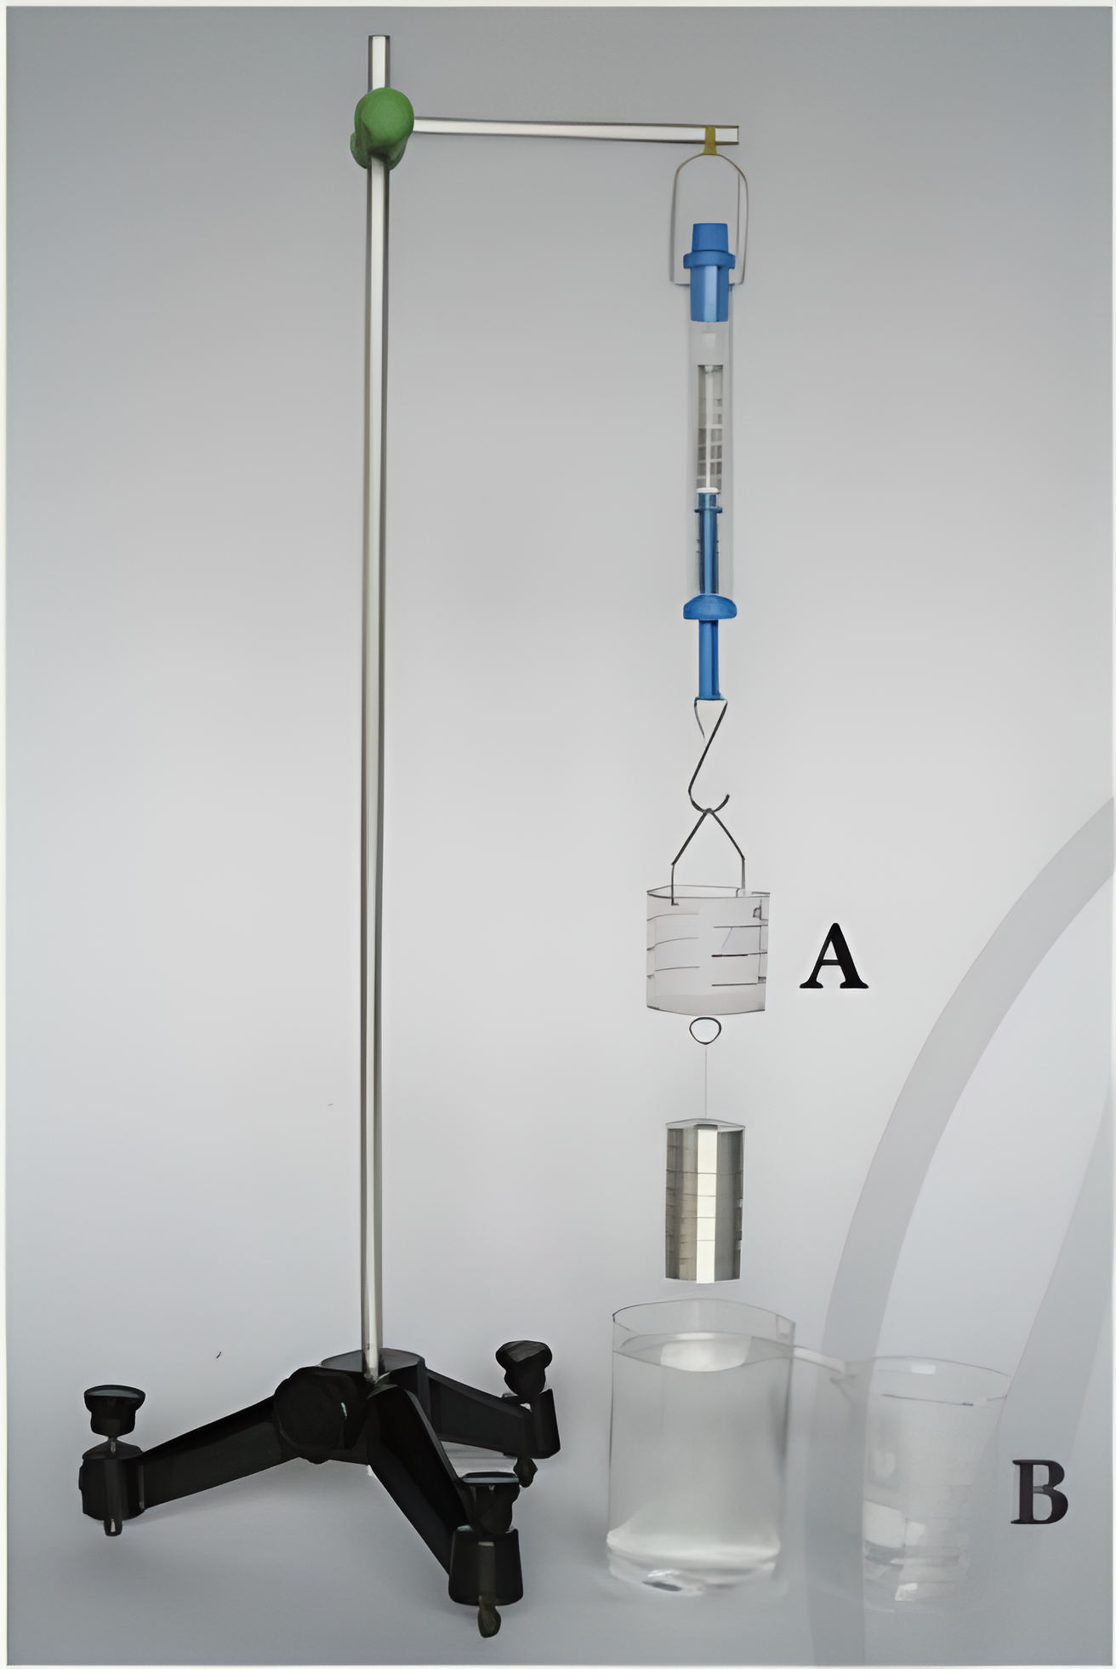
Thí Nghiệm
Bước 1:
Lắp dụng cụ thí nghiệm như hình
Đọc số chỉ P₁
Đổ đầy nước vào bình tràn
Bước 2:
Nhúng khối nhôm vào bình tràn
Khối nhôm chìm ½ trong nước
Nước tràn vào cốc B
Đọc số chỉ P₂
Bước 3:
Đổ nước từ cốc B vào A. Đọc số chỉ P₃

Slide 17
Câu Hỏi
1. So sánh P_{1,} P₂ và P₃
2. Rút ra nhận xét về mối quan hệ giữa độ lớn lực đẩy Acsimet và thể tích phần chìm trong nước của khối nhôm

Slide 18
Trả Lời
1. P₁ > P₂
P₁ = P₃
Số chỉ của lực kế khi đổ nước từ cốc B vào cốc A bằng với số chỉ kực kế khi khối nhôm chưa nhúng chìm trong nước
2. Độ lớn lực đẩy Acsimet tác dụng lên khối nhôm bằng trọng lượng nước chảy từ bình tràn vào cốc B do bị khối nhôm chiếm chỗ

Slide 19
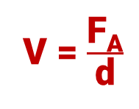


I. Lực Đẩy Của Chất Lỏng Lên Vật Đặt Trong Nó
Khi một vật được đặt trong chất lỏng, nó sẽ chịu 1 lực hướng thẳng đứng từ dưới lên, được gọi là lực đẩy Acsimet
Độ lớn lực đẩy Acsimet bằng trọng lượng phần chất lỏng bị chiếm chỗ
F_{A} = d.V
F_{A}: lực đẩy Acsimet (N)
d: trọng lượng riêng chất lỏng (N/m³)
d = $\frac{\text{F}\text{A}}{\text{V}}$
V = $\frac{\text{F}\text{A}}{\text{d}}$
V: thể tích phần chất lỏng bị chiếm chỗ (m³)

Slide 20
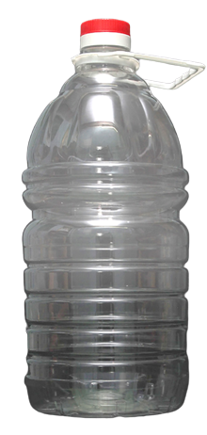

Câu Hỏi
Trường hợp nào nhấn vật xuống đáy bể dễ dàng hơn?
(1) Chai nhựa rỗng 500 mL
(2) Chai nhựa rỗng 5 L

Slide 21

Trả Lời
V₁
V₂
Khi nhấn trong nước thể tích phần chất lỏng bị chiếm chỗ V₁ < V₂ F_{A1} < F_{A2} nhấn vật (1) dễ dàng hơn

Slide 22
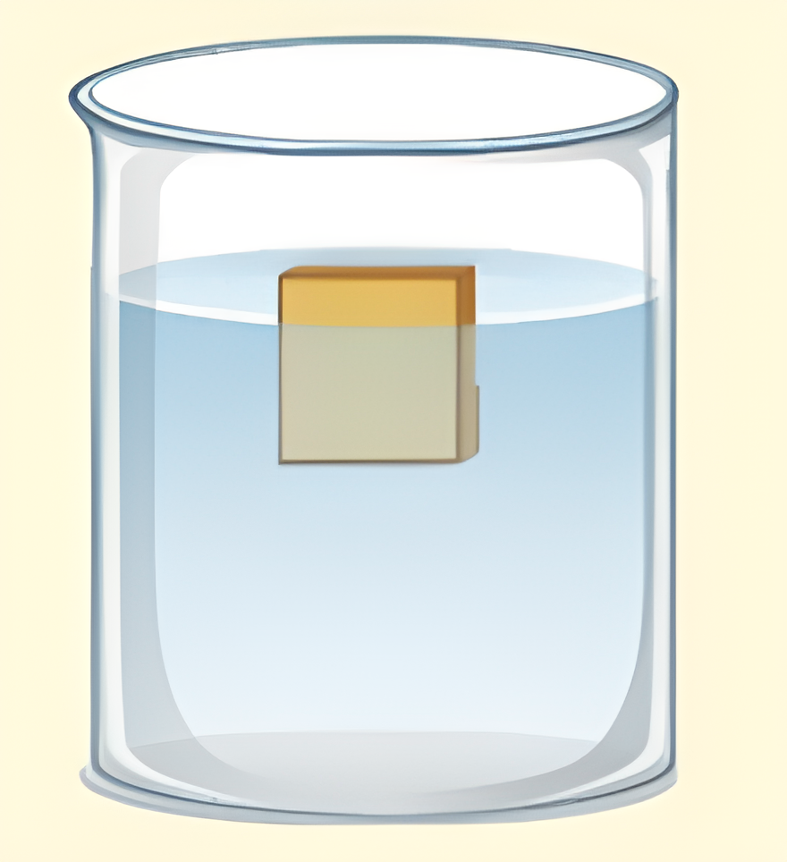
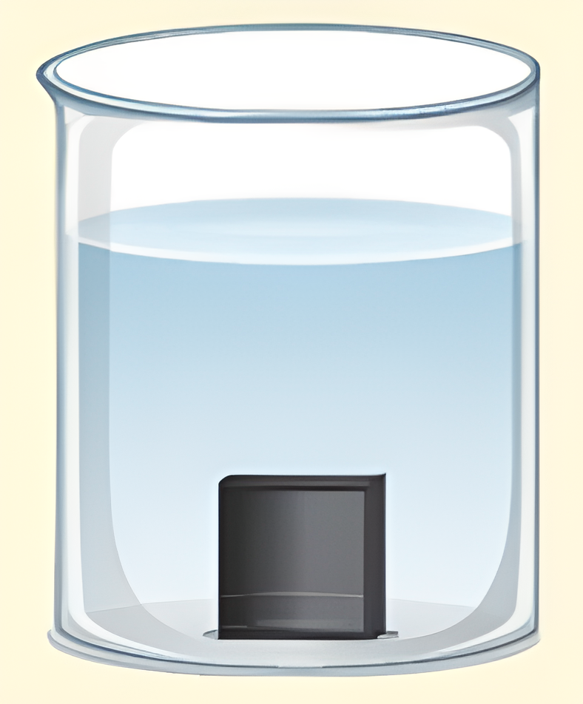
Câu Hỏi
Thả 2 hình hộp có kích thước như nhau vào nước (hình 15.6) So sánh lực đẩy Acsimet tác dụng lên 2 vật
a) Vật làm bằng gỗ
b) Vật làm bằng sắt
Trả Lời
Vật chìm hoàn toàn trong nước sẽ chịu tác dụng của lực đẩy Acsimet lớn hơn vật không chìm hoàn toàn trong nước.

Slide 23

Lực đẩy Acsimet không chỉ xuất hiện trong chất lỏng mà còn xuất hiện trong chất khí

Slide 24
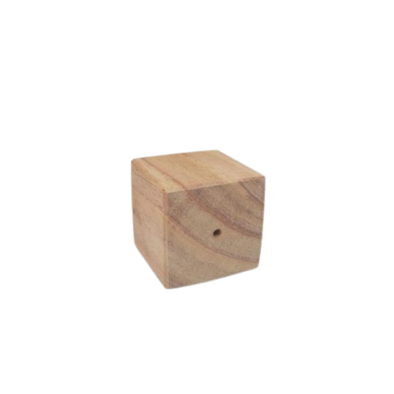
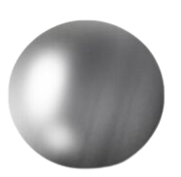
Vì sao gỗ lớn nổi, bi sắt nhỏ lại chìm trong nước?

Slide 25
Điều Kiện Định Tính Để Một Vật Nổi Hay Chìm Trong Chất Lỏng

Slide 26
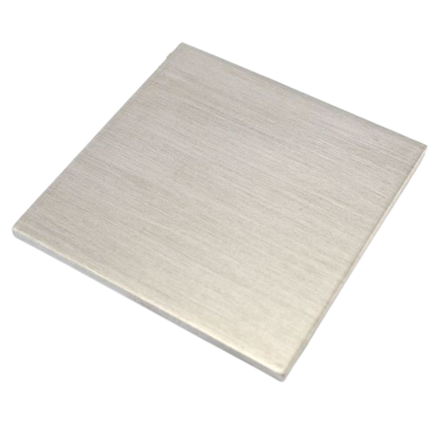
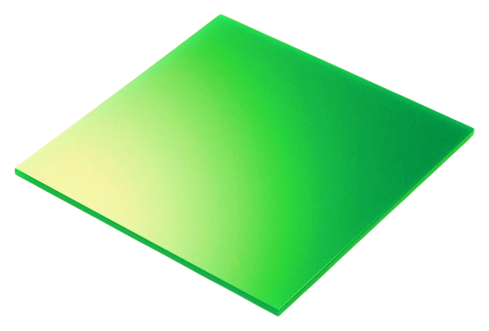
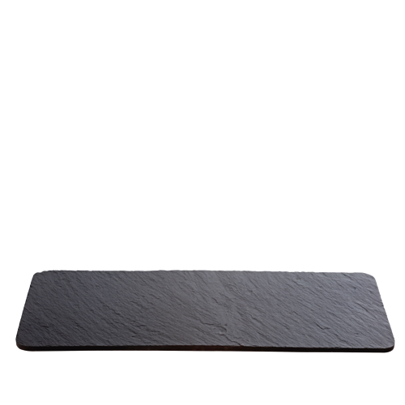
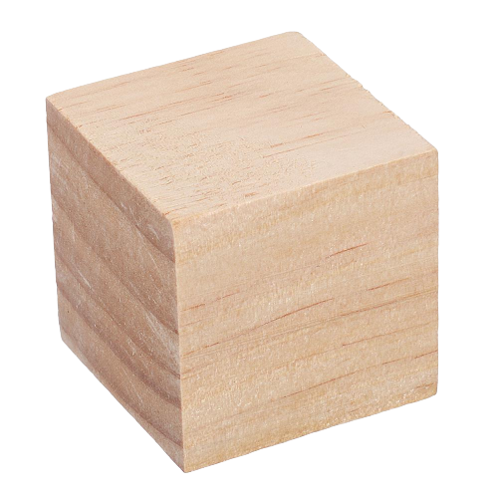
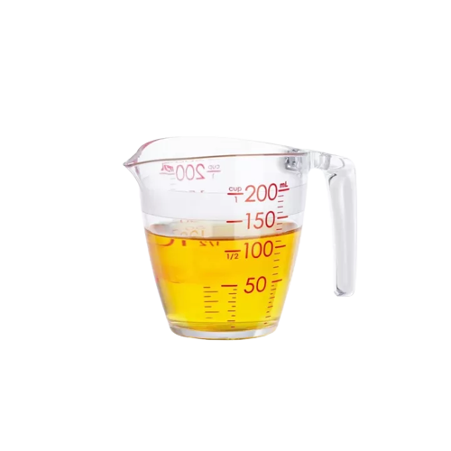
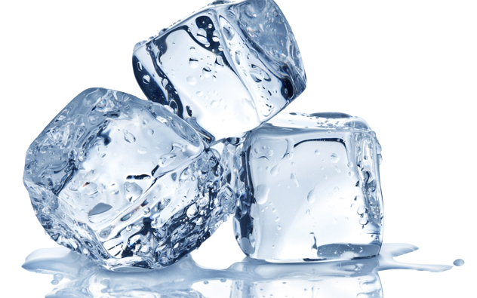
Thí Nghiệm
Dụng Cụ
Cốc nước
Miếng nhựa
Miếng sắt
Miếng nhôm
Khối gỗ
Viên đá
Dầu ăn

Slide 27
Thí Nghiệm
Lẫn lượt thả miếng nhựa, miếng sắt, miếng nhôm, khối gỗ, viên nước đá, dầu ăn vào cốc nước
Câu Hỏi
1. Vật nào nổi, vật nào chìm?
2. Rút ra mối quan hệ giữa khối lượng riêng của nước với khối lượng riêng vật nổi, vật chìm.

Slide 28
Trả Lời
1. Vật nổi:
Vật chìm:
2. Khối lượng riêng của nước lớn hơn khối lượng riêng của vật nổi
Khối lượng riêng của nước nhỏ hơn khối lượng riêng của vật chìm

Slide 29
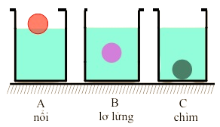
Điều Kiện Định Tính Để Một Vật Nổi Hay Chìm Trong Chất Lỏng
Vật nổi khi D_{vật} < D_{chất lỏng}; P_{vật} < F_{A}
Vật lơ lửng khi D_{vật} = D_{chất lỏng}; P_{vật} = F_{A}
Vật chìm khi D_{vật} > D_{chất lỏng}; P_{vật} > F_{A}

Slide 30
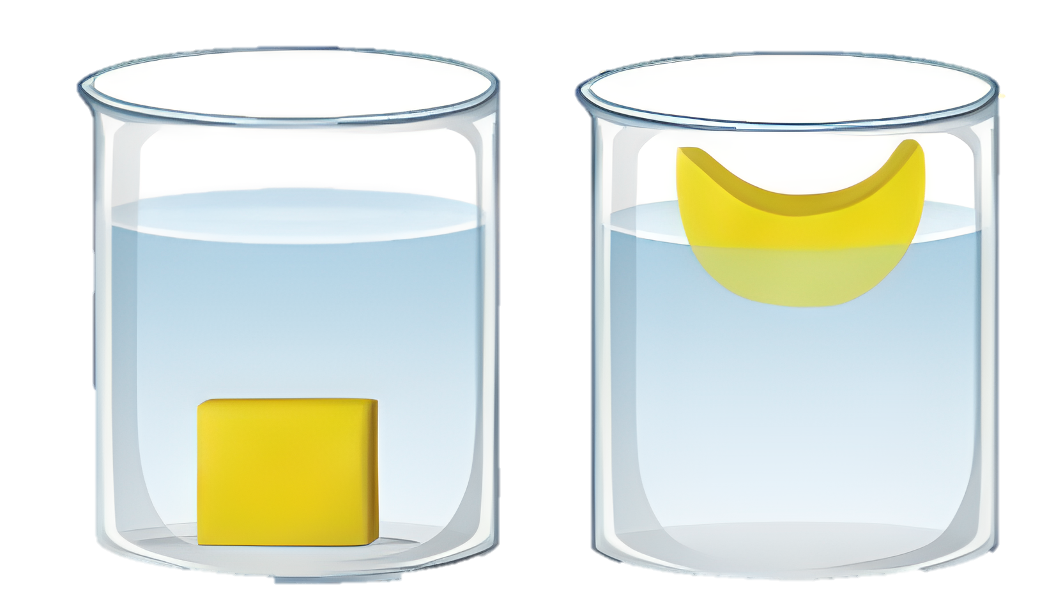
Câu Hỏi
Thả 1 miếng đất nặn vào nước thì bị chìm (a). Vì sao cũng lượng đất nặng ấy được nặn thành vật (b) thì lại nổi
(a) (b)
Trả Lời
Ở hình (a) đất nặn là khối đặc lúc này D_{vật} > D_{nước} nên vật chìm.
Khi tạo thành hình (b), lúc này vật có phần rỗng D_{vật} < D_{nước} nên vật nổi

Slide 31

LUYỆN TẬP

Slide 32
CÂU 1: Một vật ở trong nước chịu tác dụng của những lực nào?
A
B
C
D
Lực đẩy Acsimet
Lực đẩy Acsimet và lực ma sát
Trọng lực
Lực đẩy Acsimet và trọng lực

Slide 33
CÂU 2: Lực đẩy Ác-si-mét tác dụng lên một vật nhúng trong chất lỏng bằng:
B
A
Trọng lượng của vật.
Trọng lượng của chất lỏng.
C
D
Trọng lượng phần chất lỏng bị vật chiếm chỗ.
Trọng lượng của phần vật nằm dưới mặt chất lỏng.

Slide 34
CÂU 3: Công thức tính lực đẩy Ác-si-mét là:
A
B
C
D
F_{A} = D.V
F_{A} = P_{vật}
F_{A} = d.V
F_{A} = d.h

Slide 35
CÂU 4: Một thỏi nhôm và một thỏi thép có thể tích bằng nhau cùng được nhúng chìm trong nước. Nhận xét nào sau đây là đúng?
A
Thỏi nào nằm sâu hơn thì lực đẩy Ác-si-mét tác dụng lên thỏi đó lớn hơn.
B
Thép có trọng lượng riêng lớn hơn nhôm nên thỏi thép chịu tác dụng của lực đẩy Ác-si-mét lớn hơn.
C
Hai thỏi nhôm và thép đều chịu tác dụng của lực đẩy Ác-si-mét như nhau vì chúng cùng được nhúng trong nước.
D
Hai thỏi nhôm và thép đều chịu tác dụng của lực đẩy Ác-si-mét như nhau vì chúng chiếm thể tích trong nước như nhau.

Slide 36
CÂU 5: Khi ôm một tảng đá trong nước ta thấy nhẹ hơn khi ôm nó trong không khí. Sở dĩ như vậy là vì:
khối lượng của tảng đá thay đổi.
A
B
khối lượng của nước thay đổi.
lực đẩy của tảng đá.
D
C
lực đẩy của nước.

Slide 37
CÂU 6: Tại sao miếng gỗ thả vào nước thì nổi?
A
Vì khối lượng riêng của gỗ nhỏ hơn khối lượng riêng của nước.
Vì khối lượng riêng của gỗ lớn hơn khối lượng riêng của nước.
B
C
Vì gỗ là vật nhẹ.
Vì gỗ không thấm nước.
D

Slide 38
CÂU 7: Lực đẩy Ác – si – mét nhỏ hơn trọng lượng thì:
A
B
C
D
Vật chìm xuống
Vật lơ lửng trong chất lỏng
Không xác định
Vật nổi lên

Slide 39
CÂU 8: Thả hòn bi thép vào thủy ngân thì hiện tượng xảy ra như thế nào? Biết thép có khối lượng riêng 7850 kg/m³, thủy ngân có khối lượng riêng là 13600 kg/m³.
Bị lơ lửng trong thủy ngân.
A
Bị chìm hoàn toàn trong thủy ngân.
B
Bị nổi trên mặt thoáng của thủy ngân.
C
Bị chìm đúng 1/3 thể tích của nó trong thủy ngân.
D

